Slide 1



पाठ- 6 मदर टेरेसा
प्रस्तावना, आदर्श पठन, नए शब्द
CLASS: IV
SESSION NO : 1
SUBJECT : (HINDI)
CHAPTER NUMBER: 6
TOPIC: मदर टेरेसा
SUB TOPIC: प्रस्तावना, आदर्श पठन, नए शब्द

Slide 2

शिक्षण उद्देश्य
इस पाठ के माध्यम से विद्यार्थी महान व्यक्तियों के महान कार्य के बारे में ज्ञान प्राप्त करेंगे

Slide 3
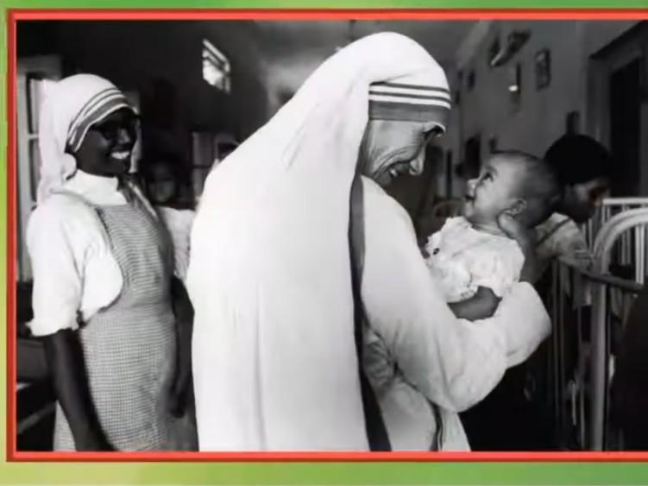
चिंतन मनन
कहते हैं दुनिया में अपने लिए तो सब जीते हैं, लेकिन जो दूसरों के लिए कार्य करता है, वहीं महान कहलाता है। ऐसे व्यक्तियों का जीवन प्रेरणादायक होता है। ऐसी ही महान आत्मा भी मदर टेरेसा ।इनके बचपन का नाम “अगनेस गोंझा बोयाजीजू” था। मदर टेरेसा दया, प्रेम, त्याग और निस्वार्थ भाव की प्रतिमूर्ति थी। इन्होंने अपना संपूर्ण जीवन दीन-दरिद्र, बीमार, लाचार और असहाय लोगों की सेवा में न्योछावर दिया।

Slide 4
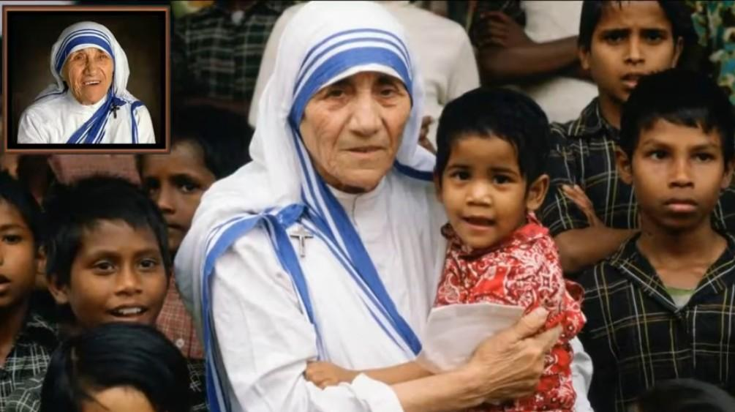
मदर टेरेसा ममता और सेवा की साक्षात् मूर्ति थीं। इनका जन्म 27 अगस्त, 1910 को स्कोडे (सर्बिया नगर), दक्षिण यूगोस्लाविया में हुआ था। इनके पिता का नाम निकोला तथा माता का नाम ड्रानाफिल था। शिक्षा प्राप्त करने के बाद 18 वर्ष की आयु में इन्होंने आइरिश धर्म परिवार लॉरंटो में शामिल होने का निश्चय किया और अपना जीवन दीन-हीन और अनाथों की सेवा में समर्पित कर दिया।

Slide 5
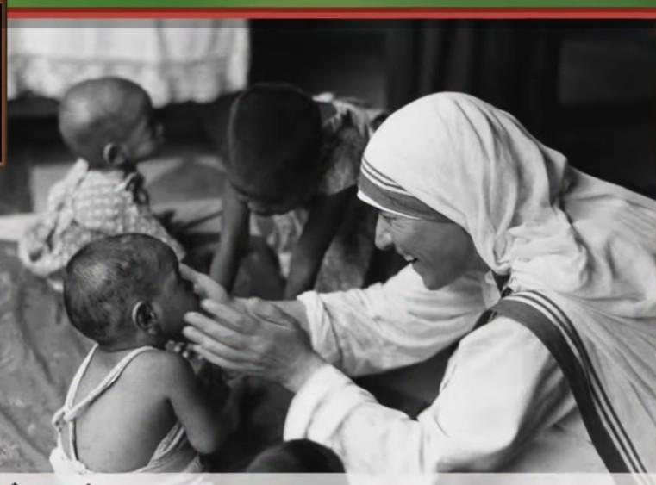
सन् 1928 में ये दार्जिलिंग के लॉरंटो कॉन्वेंट में अध्यापिका बनकर भारत आ गई। देश के लाखों दीन-दुखियों की कराह ने इनके हृदय को प्रभावित कर दिया। जनवरी 1929 में इन्होंने कोलकाता के सेंट मेरी हाई स्कूल में अध्यापन कार्य शुरू किया और बाद में इसी स्कूल में प्रधानाध्यापिका नियुक्त हो गई।

Slide 6
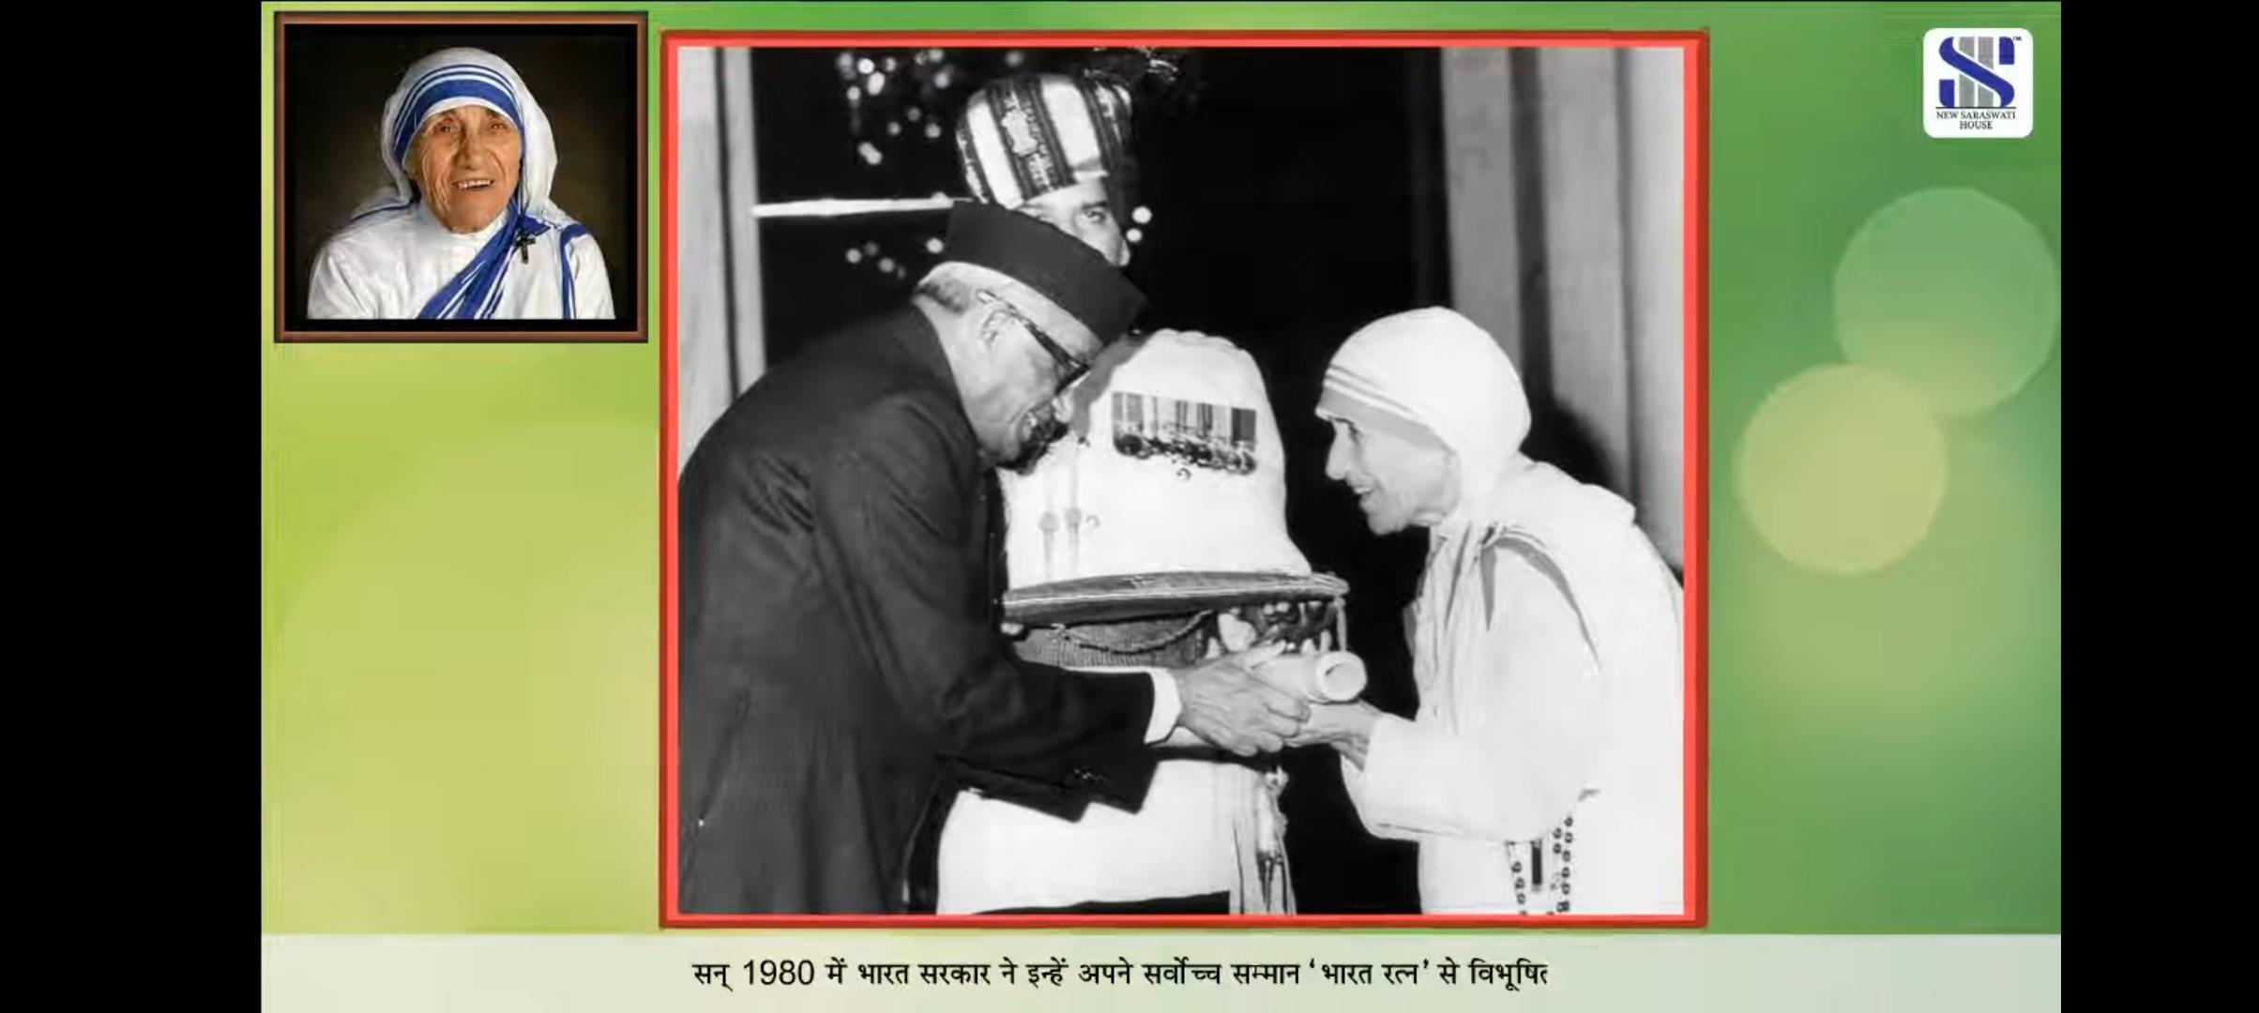
सन् 1946 में वार्षिक अवकाश होने पर जब वे दार्जिलिंग गई, तो इन्होंने मानव सेवा करने का संकल्प लिया। यहीं से इनके जीवन में परिवर्तन आ गया। इन्होंने पटना में नर्सिंग की ट्रेनिंग ली और तभी से अपना जीवन दुखियों, दरिद्रों, अपाहिजो कोढ़ियों आदि की सेवा में समर्पित कर दिया। ये माँ बनकर अपनी ममता हर प्राणी में बाँटने लगी। ये 'मदर टेरेसा' के नाम से संसार में मशहूर हुई।

Slide 7
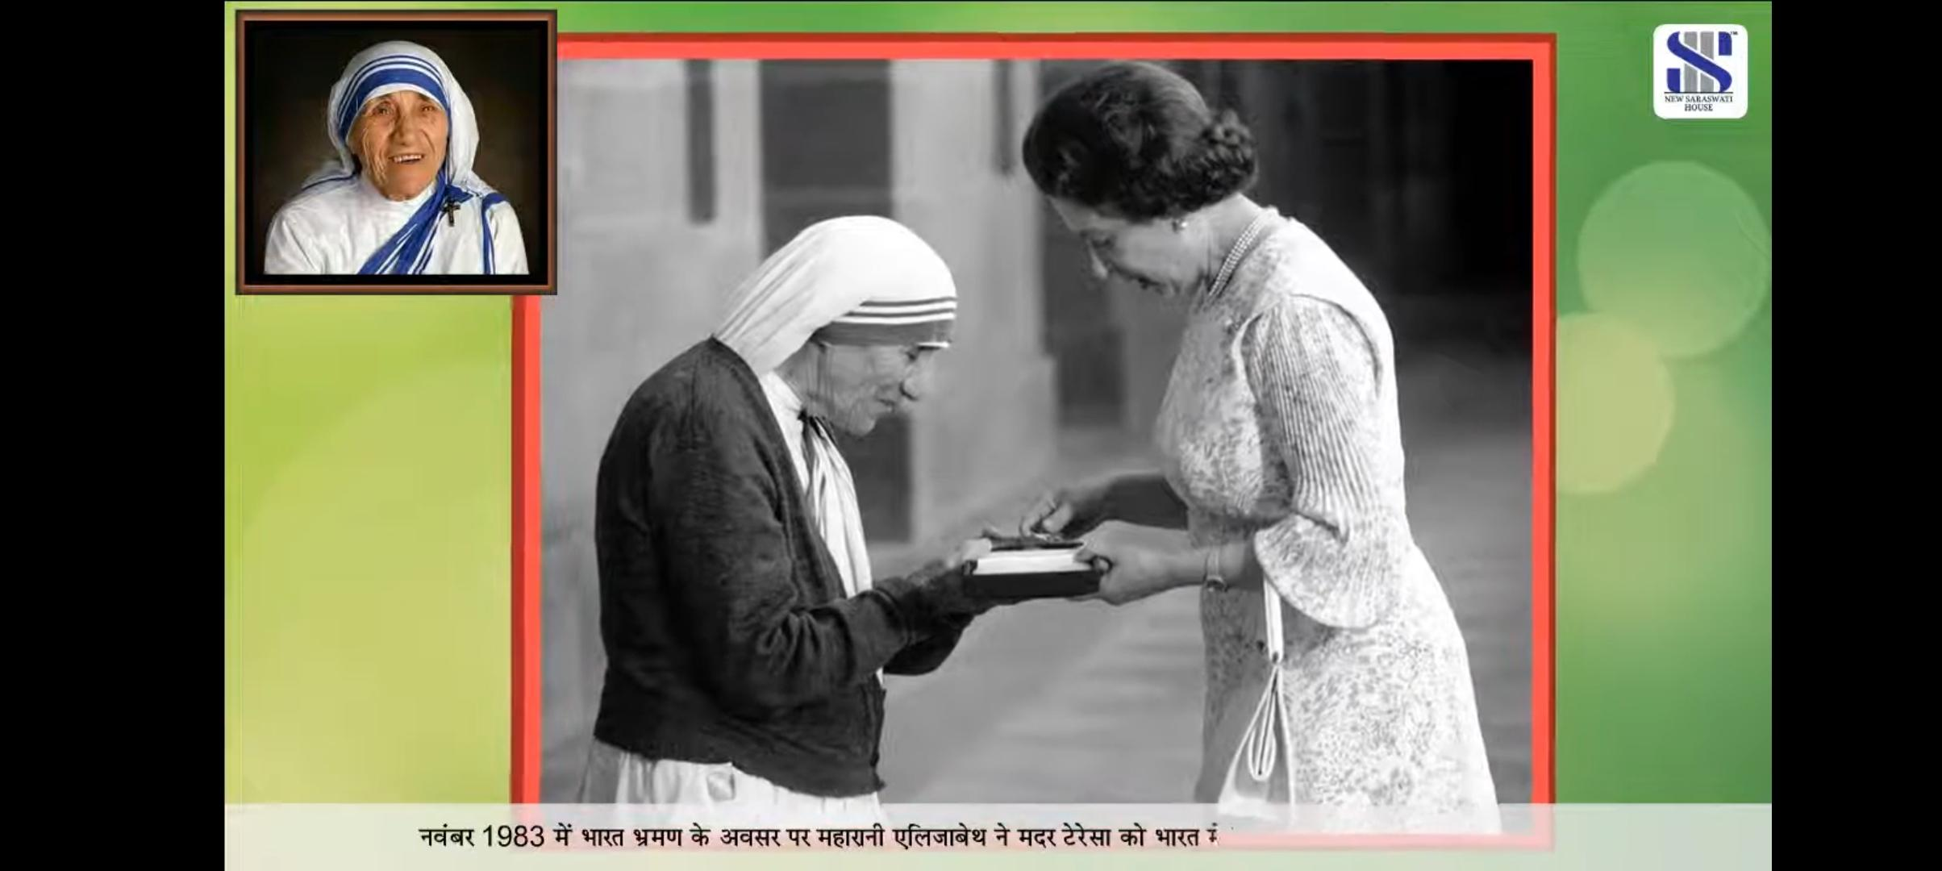
इन्होंने कोलकाता में अनेक शिक्षा केंद्र, कुष्ठ रोग चिकित्सा केंद्र, भोजनालय आदि को स्थापना की। प्रातः सात बजे ये घर से निकलकर झुग्गी-झोपड़ी में रहने वाले गरीबों तक पहुँचती और उनकी जरूरतें पूरी करतीं।

Slide 8
सन् 1952 में इन्होंने कोलकाता में असहाय बूढ़ों को सहारा देने के लिए पहला 'निर्मल हृदय होम' स्थापित किया। मदर टेरेसा की ममता की छाया में बीमार, विकलांग तथा अनाथ व्यक्तियों को आश्रय मिला। मदर टेरेसा की दृष्टि में ऊँच नीच व अमीर-गरीब का कोई भेद-भाव नहीं था।

Slide 9
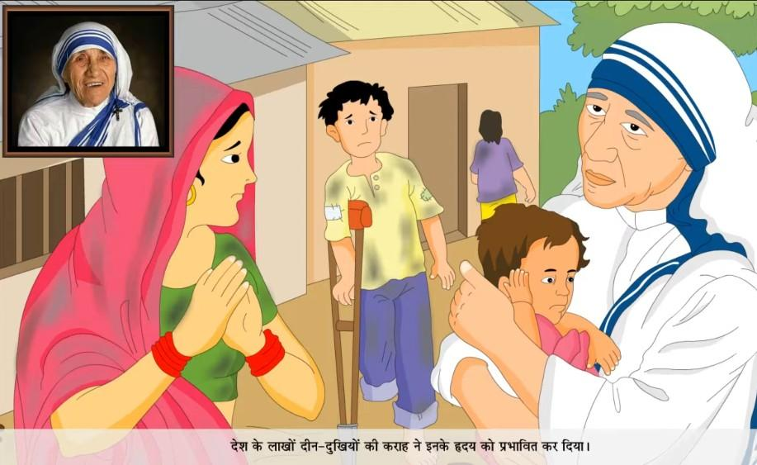
इनकी सेवाओं का जनता द्वारा सम्मान किया गया। इन्हें पोप जॉन पॉल द्वारा शांति पुरस्कार प्रदान किया गया। भारत सरकार ने इनके सेवा कार्यों से प्रभावित होकर इन्हें सन् 1962 में पद्मश्री की उपाधि भी दी। 19 दिसंबर, 1979 को मानव कल्याण कार्यों के लिए इन्हें नोबेल पुरस्कार से सम्मानित किया गया। सन् 1980 में भारत सरकार ने इन्हें अपने सर्वोच्च सम्मान 'भारत रत्न' से विभूषित किया। नवंबर 1983 में भारत भ्रमण के अवसर पर महारानी एलिजावेथ मे मदर टेरेसा को भारत में ही 'ऑर्डर ऑफ़ मेरिट' की उपाधि दी।

Slide 10
मदर टेरेसा का जीवन उनका अपना नहीं बल्कि दूसरों की सेवा में समर्पित था। दीन-दुखियों की सेवा को वे भगवान की सेवा समझती थीं 87 साल की उम्र में भी वे गरीबों की सेवा में लगी रहती थी. लेकिन उनका स्वास्थ्य अब साथ नहीं दे रहा था।

Slide 11
सन् 1996 में मदर टेरेसा को हृदयाघात हुआ, जिसके बाद से इनका स्वास्थ्य लगातार खराब होता चला गया। 5 सितंबर 1997 को ये स्वर्ग सिधार गई। इनके निधन से जो स्थान रिक्त हुआ है, उसे पूरा करना मुश्किल है।

Slide 12
नये शब्द
ममता
साक्षात
अनाथों
समर्पित
अध्यापन
नियुक्त
संकल्प
नर्सिंग
ट्रेनिंग
दरिद्र
अपाहिज
कुष्ठ
असहाय
आश्रय
सर्वोच्च
सम्मान
स्वर्ग सिधार
रिक्त

Slide 13
गृहकार्य
कठिन शब्दों को रेखांकित करें

Slide 14
गृहकार्य
कठिन शब्दों को रेखांकित करें।
शिक्षण प्रतिफल
छात्र मदर टेरेसा और उनकी जीवनी से प्रेरणा लेने के साथ साथ नए शब्द का भी जानकारी प्राप्त किए

Slide 15
THANKING YOU
ODM EDUCATIONAL GROUP

